Slide 1
Responsive Design, Weiterführende Interaktionsmuster
Responsive Design, Weiterführende Interaktionsmuster

Slide 2
Responsive Design, Weiterführende Interaktionsmuster
Inhaltsübersicht
Einführung in die Entwicklung mobiler Anwendungen
Erste grafische Oberflächen und Benutzerinteraktionen
Weiterführende Konzepte mobiler Plattformen
Standorbezogene Dienste, Sensoren und Kamera
Dauerhaftes Speichern von Daten (Persistenz)
Responsive Design, Weiterführende Interaktionsmuster
Asynchrone Verarbeitung

Slide 3
Responsive Design, Weiterführende Interaktionsmuster
Responsive (Web) Design
Responsive Design ist ein Begriff aus der Webentwicklung
Im WWW werden dazu MediaQueries und Grid Layouts bzw. auch JavaScript verwendet
Das Ziel von RWD ist eine Webseite für alle typischen Ausgabemedien verfügbar machen
Die Ansätze hinter RWD können auch auf mobile native Apps übertragen werden
Gute Einführung: https://www.youtube.com/watch?v=zHirwKGEfoE

Slide 4
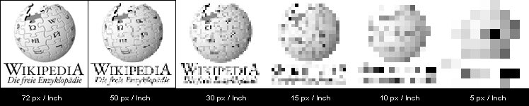
Responsive Design, Weiterführende Interaktionsmuster
Android Geräte existieren in unterschiedlichsten Auflösungen
Auflösung (DPI) | Bezeichner in Android | Skalierung
160 | MDPI (Baseline) | 1
240 | HDPI | 1.5
320 | XHDPI | 2
480 | XXHDPI | 3
Zur einfacheren Handhabung gruppiert Android unterschiedliche Geräteauflösungen in Auflösungsklassen.

Slide 5
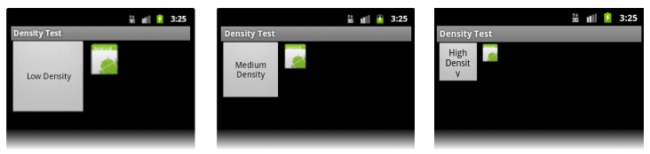
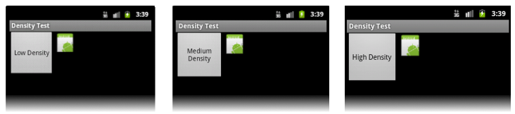
Responsive Design, Weiterführende Interaktionsmuster
Density Independent Pixels (dp)
Pixel Angaben
dp Angaben
Virtuelle Pixeleinheit, welcher 1 physischer Pixel auf einer MDPI (160 dpi) Auflösung entspricht
dps werden proportional für unterschiedliche Auflösungen skaliert
Mit dps können UI-Elemente die selbe physische Größe behalten auf unterschiedlichen Geräten mit unterschiedlicher Auflösung

Slide 6
Responsive Design, Weiterführende Interaktionsmuster
Qualifizierte Resourcen (Verzeichnisnamen)
Aufgrund unterschiedlicher Gerätekonfigurationen können unterschiedliche Resourcen geladen werden
Sprachen: zB en, fr, de
Schreibrichtung: ldrtl, ldltr
kleinste Breite (sw<N>dp): zB sw320dp, sw600dp
Orientierung: port, land
Auflösung: mdpi, hdpi, xdpi, xxdpi, …
Es können mehrere Qualifier für Resourcen Verzeichnis angegeben werden
Spezielle Ordnungsregeln müssen jedoch eingehalten werden

Slide 7
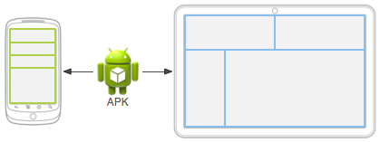
Responsive Design, Weiterführende Interaktionsmuster
Laden unterschiedlicher Layouts
res/
layout/
activity_main.xml
layout-sw320dp/
activity_main.xml
layout-sw600dp/
activity_main.xml
Layouts werden anhand der mindest Breite ausgewählt

Slide 8
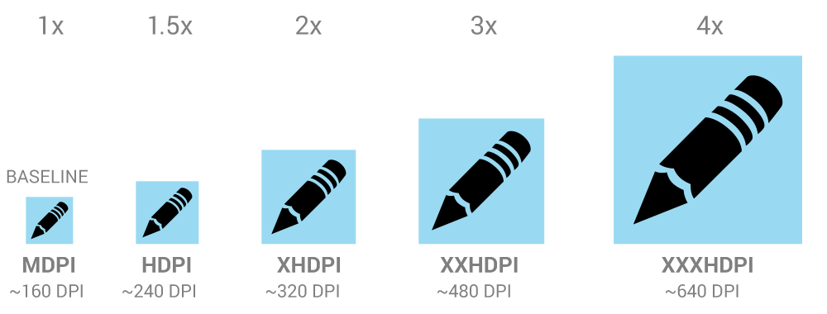
Responsive Design, Weiterführende Interaktionsmuster
Laden unterschiedlicher Bildgrößen
res/
drawable-mdpi/
icon.png
drawable-hdpi /
icon.png
drawable -xdpi/
icon.png
Bilder werden anhand der Auflösung ausgewählt

Slide 9
Responsive Design, Weiterführende Interaktionsmuster
Generelle Best Practices
wrap_content, fill_parent und dp Angaben verwenden für Layouts
Keine hard-coded Pixel-Berechnungen
zb gibt die getWidth() Methode einer View die Pixel der aktuellen Auflösung wieder und kann nicht mit hard-coded Pixelwerten verwendet werden
AbsoluteLayouts sollen nicht mehr verwendet werden (Deprecated)
Größenabhängige Layouts und Auflösungsabhängige Bilder verwenden

Slide 10
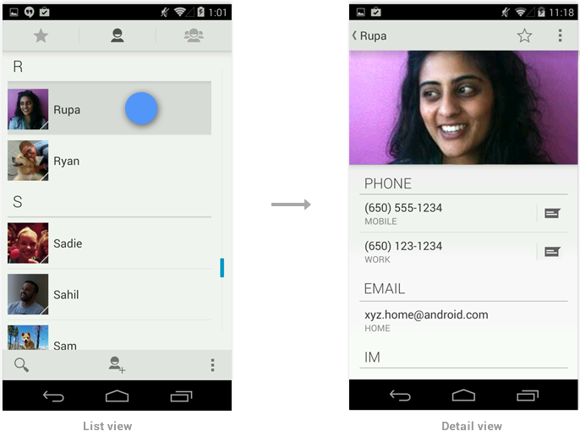
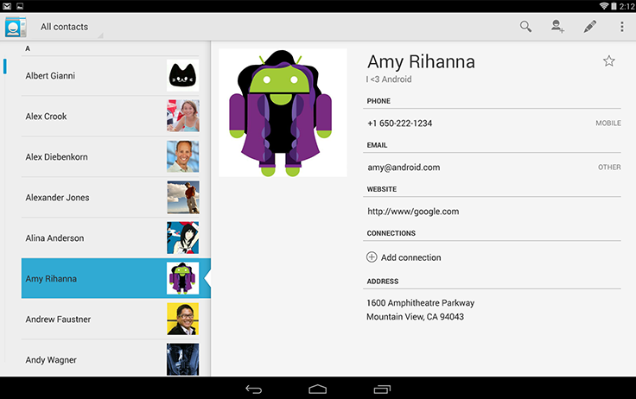
Responsive Design, Weiterführende Interaktionsmuster
Herausforderung Wiederverwendbarkeit
Realisierung mit zwei Activities am Smartphone
Realisierung mit einer Activity am Tablet
Activities sind zu grob-granulare Komponenten, um eine Wiederverwendbarkeit innerhalb verschiedener Geräteklassen zu gewährleisten. Deshalb wurden mit Android 3.0 Fragments eingeführt.

Slide 11
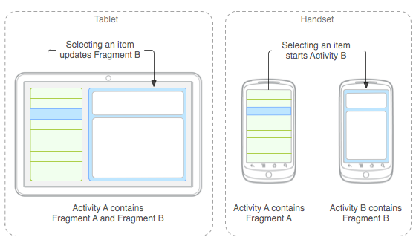
Responsive Design, Weiterführende Interaktionsmuster
Fragments
Fragments sind wiederverwendbare UI Komponenten, welche in das Layout von Activities eingebettet werden
Fragments haben einen eigenen Lebenszyklus, welcher dem von Activities sehr ähnlich ist
Fragments sind an den Lebenszyklus der Host Acivity gebunden
Fragments können zum besseren Verständnis wie “Subactivities” gedacht werden

Slide 12
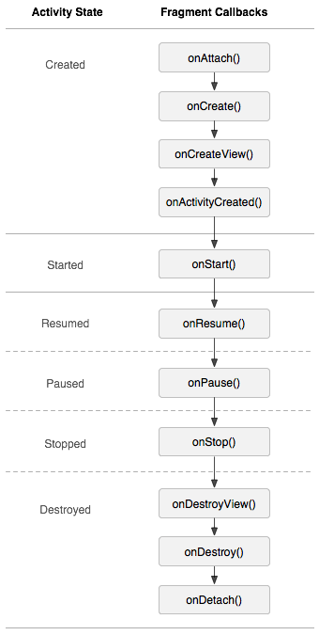
Responsive Design, Weiterführende Interaktionsmuster
Fragment Lebenszyklus
Fragments besitzen, ähnlich wie Activities, Callbacks für entsprechende Übergänge im Lebenszyklus
Drei Zusände sind zu unterscheiden:
Resumed (Started): das Fragment ist sichtbar und aktiv
Paused: Eine andere Activity ist im Vordergrund, Teile der Host Activity sind noch sichtbar
Stopped: Fragment wurde beendet oder Host Activity wurde gestoppt

Slide 13
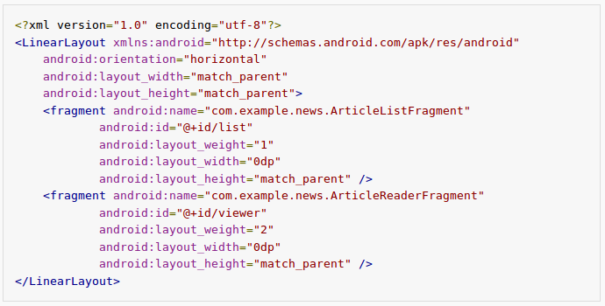
Responsive Design, Weiterführende Interaktionsmuster
Hinzufügen eines Fragements (deklarativ)
Eine Referenz auf die Klasse, welche das Fragment implementiert
Angabe eines Layout Platzhalters für das Einbinden eines Framgents

Slide 14


Responsive Design, Weiterführende Interaktionsmuster
Hinzufügen eines Fragments (programmatisch)
Innerhalb der Activity findet sich eine Referenz auf einen FragmentManager: getFragmentManager()
Innerhalb des Layouts der Host Activity wird der Container für das Fragment angegeben. Dies kann zum Beispiel ein FrameLayout sein

Slide 15
Responsive Design, Weiterführende Interaktionsmuster
Fragment Transaktionen
Alle Operationen über den FragmentManager passieren innerhalb von Transaktionen
Die Transaktion wird eingeleitet durch beginTransation()
Operationen wie add() , replace() oder remove() von Fragments können durchgeführt werden
Die Transaktion kann abgeschlossen werden mit commit()
Fragmentübergänge werden nicht wie Activities automatisch im Backstack gespeichert
Vor dem Abschluss einer Transaktion kann addToBackStack() aufgerufen werden, um dies zu gewährleisten

Slide 16
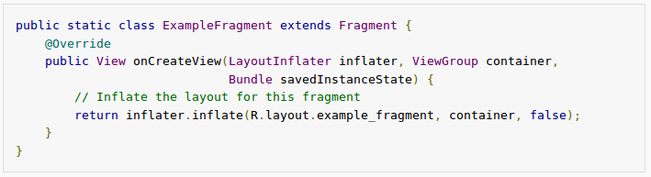
Responsive Design, Weiterführende Interaktionsmuster
Implementieren eines Fragments
Innerhalb der onCreateView() Methode wird das Layout des Fragments erzeugt. Der Container wird von der Host Activity bereitgestellt.
Ähnlich wie für Activities stehen für Fragments bereits eine Vielzahl von nützlichen Implementierungen zur Verfügung
zB ListFragment, DialogFragment, PreferenceFragment

Slide 17
Responsive Design, Weiterführende Interaktionsmuster
Themes und Styles
Ähnlich wie CSS für Webseiten bietet Android eine Möglichkeit Stylesheets zu erstellen, um Apps ein einheitliches Erscheinungsbild zu geben
Zu unterscheiden ist dabei:
Themes können auf eine Activity oder auch auf die ganze Application angewendet werden
Themes können über das AndroidManifest.xml angewendet werden
Styles können für einzelne UI-Elemente angewendet werden
Themes können jedoch auch Styles für UI-Elemente vorgeben

Slide 18
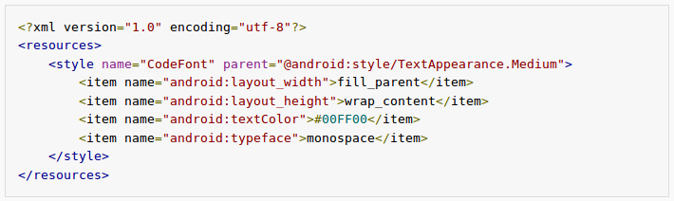
Responsive Design, Weiterführende Interaktionsmuster
Definition von Styles
Styles werden im Ordner res/values/ abgelegt
Styles werden innerhalb eines <resources> Wurzelknotens angegeben
Jeder Style benötigt einen Namen
Styles können vererbt werden
<item> Elemente deklarieren Style Eigenschaften

Slide 19

Responsive Design, Weiterführende Interaktionsmuster
Anwendung von Styles und Themes
Anwendung über das style-Attribut innerhalb einer Layout xml-Datei
Anwendung innerhalb des AndroidManifest.xml auf einzelne Activities oder die ganze Anwendung
Android liefert eine Vielzahl von Styles und Themes mit
https://android.googlesource.com/platform/frameworks/base/+/refs/heads/master/core/res/res/values/styles.xml
https://android.googlesource.com/platform/frameworks/base/+/refs/heads/master/core/res/res/values/themes.xml

Slide 20
Responsive Design, Weiterführende Interaktionsmuster
Animationen
Das Android Framework unterstützt von Haus aus Animationen
Drei verschiedene Möglichkeiten stehen zur Verfügung:
Animation von Views (Tweened View Animations) ermöglichen die animierte Veränderung von Views in Bezug auf Position, Größe, Drehung, Durchsichtigkeit
Frame-basierte Animation (Frame Animations) realisieren animierte Effekte über die wechselnde Anzeige von Grafiken (drawables)
Animation über Objekteigenschaften (Interpolated Property Animations) animieren über die stufenweise Veränderung von Eigenschaften
Einstiegspunkt der Android-Animations-Funktionen:
http://developer.android.com/guide/topics/graphics/overview.html

Slide 21
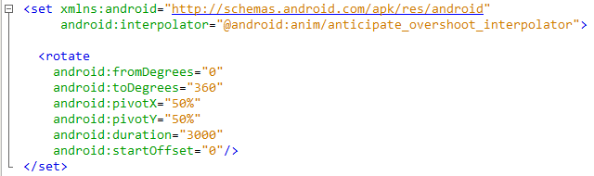
Responsive Design, Weiterführende Interaktionsmuster
Animation: Tweened View Animations
Views können als sog. Tweened View Animations animiert werden.
Möglich sind Veränderung in
Position: <translate> -Tag
Größe: <scale> -Tag
Drehung: <rotation> -Tag und
Durchsichtigkeit: <alpha> -Tag
Definition erfolgt in einem entsprechenden XML-File, das eine einzelne Animation oder eine Sequenz von Animationen definiert
Definition einer zentrierten, rotierenden Animation um 360 Grad in 3 sek.

Slide 22
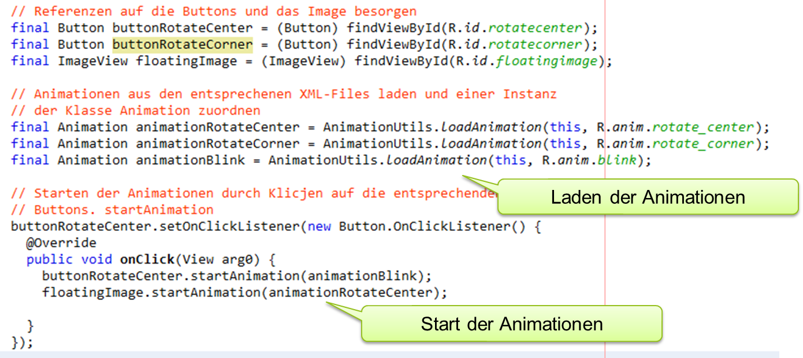
Responsive Design, Weiterführende Interaktionsmuster
Animation: Tweened View Animations
Im Code werden die Animationen mit Hilfe von AnimationUtils geladen und durch startAnimation auf dem entsprechenden View gestartet:

Slide 23
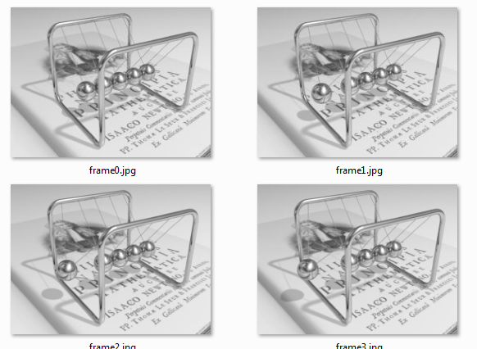
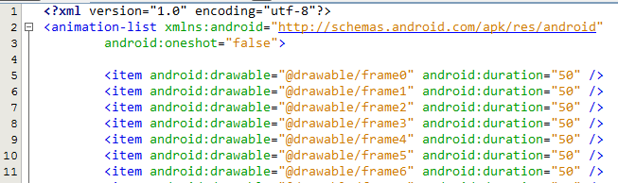
Responsive Design, Weiterführende Interaktionsmuster
Animation: Frame Animations
Framebasierter Animationen verwenden verschiedene Grafiken um einen animierten Effekt zu realisieren.
Definition in einer xml Datei als BackgroundRessource, in der die einzelnen Dateien (jpg) und die Anzeigedauer festgelegt werden (in ms)

Slide 24
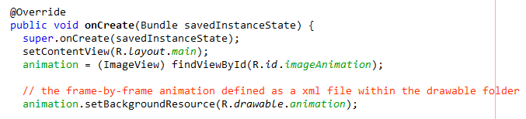
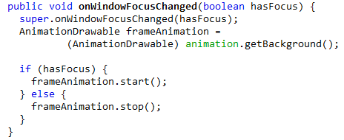
Responsive Design, Weiterführende Interaktionsmuster
Animation: Frame Animations
Initialisierung der Bildfolge als BackgoundResource
Starten/Stoppen der Animation
Referenz zum ImageView
Zuordnung der Bildfolge
Zugriff auf den die Animationssequenz und Starten/Stoppen der Animation

Slide 25
Responsive Design, Weiterführende Interaktionsmuster
Animation über Objekteigenschaften
Über die ObjektAnimator-Klasse können Objekte animiert werden, indem ihre Eigenschaften schrittweise verändert werden
Für alle Eigenschaften möglich, die über Getter/Setter verfügen
Z.B. für die Hintergrundfarbe eines Buttons (setBackground)
Entweder direkte Implementierung im Programmtext oder Deklaration in einem XML-File
Animationen lassen sich parametrisieren (Dauer, Wiederholungsart, Anzahl der Wiederholungen)
Komplexere Animationen lassen sich über ein AnimationSet kombinieren
Auf Animationen kann über die entsprechende EventListener Einfluss genommen werden – AnimationListener (onAnimationStart, onAnimationEnd, onAnimationCancel, onAnimationRepeat)

Slide 26
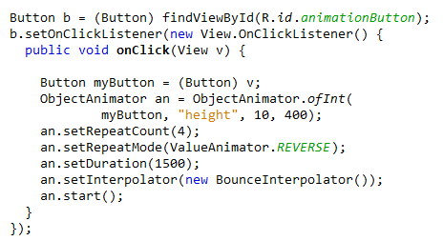
Responsive Design, Weiterführende Interaktionsmuster
Animation über Objekteigenschaften - Beispiel
Direkte Implementierung einer Animation eines Buttons
Erzeugen eines AnimatorObjekts um die Höhe des Buttons von 10 – 400 zu verändern
4 alternierende Wiederholungen
Dauer der Animation auf 1,5 sek. festgelegt
Animation gestartet

Slide 27
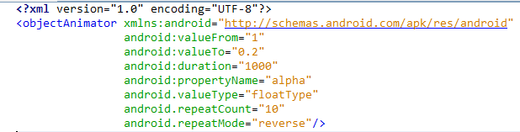
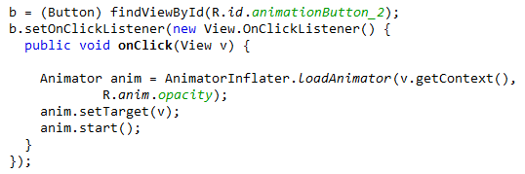
Responsive Design, Weiterführende Interaktionsmuster
Animation über Objekteigenschaften - Beispiel
Deklarative Animation über ein XML-File
Einbindung in den Code:
Definition der Animationsparameter
Laden der definierten Animation und Zuordnung zu einem View

Slide 28
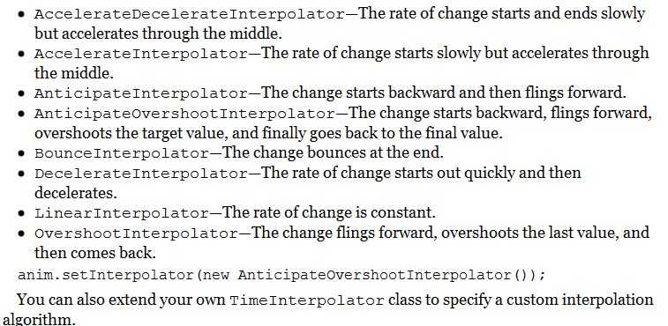
Responsive Design, Weiterführende Interaktionsmuster
Animation über Objekteigenschaften – Beeinflussung der Animation
Die Art und Weise der Annäherung an die Zielwerte kann über verschiedene Interpolatoren erreicht werden:

Slide 29

Responsive Design, Weiterführende Interaktionsmuster
„Take-Away“ für diese Einheit
Erstellen von Responsive Android Apps
Einsatz von Fragments
Themes und Styles in Android
Animationen in Android

